Slide 1
شاهد الفيديو
صناعة الكاكاو

Slide 2
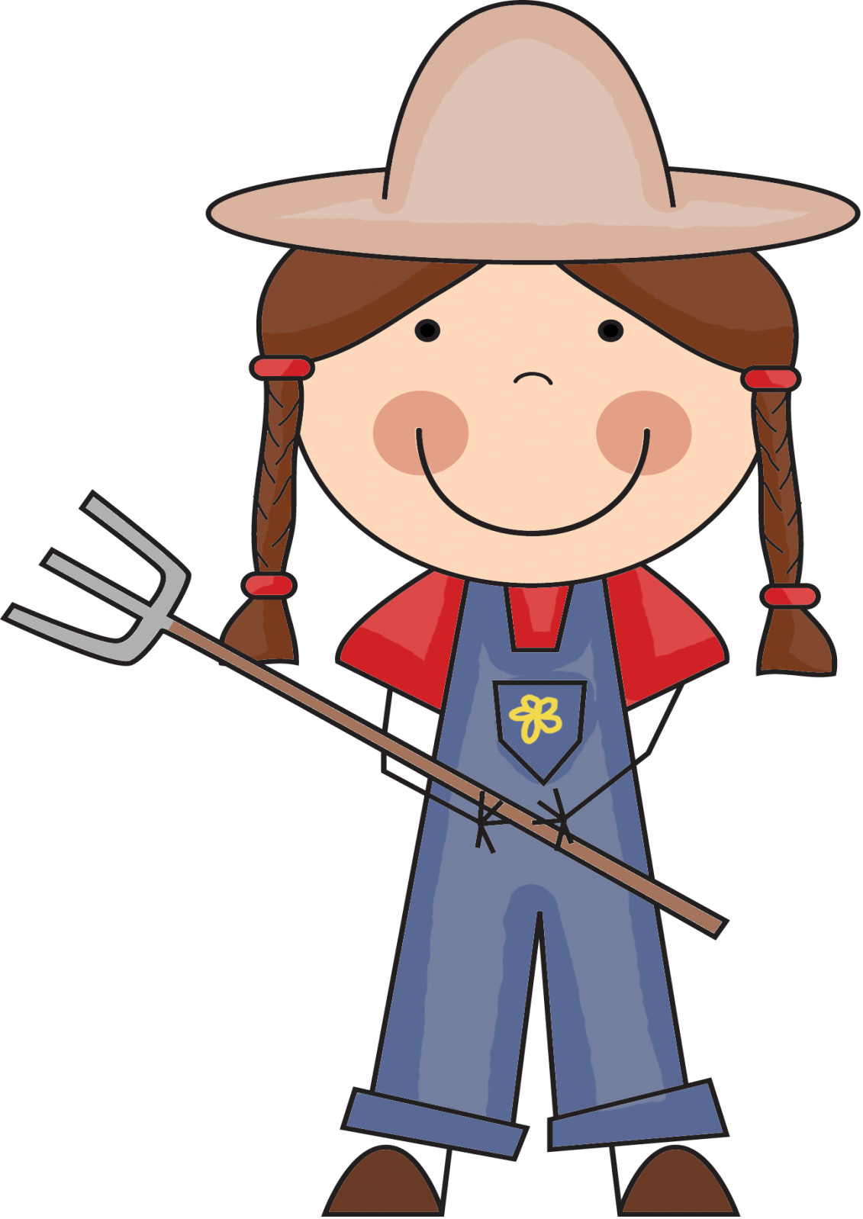
بيلار ( تاجرة الكاكاو )

Slide 3
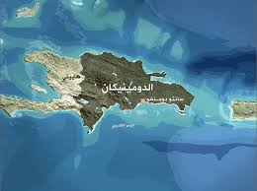
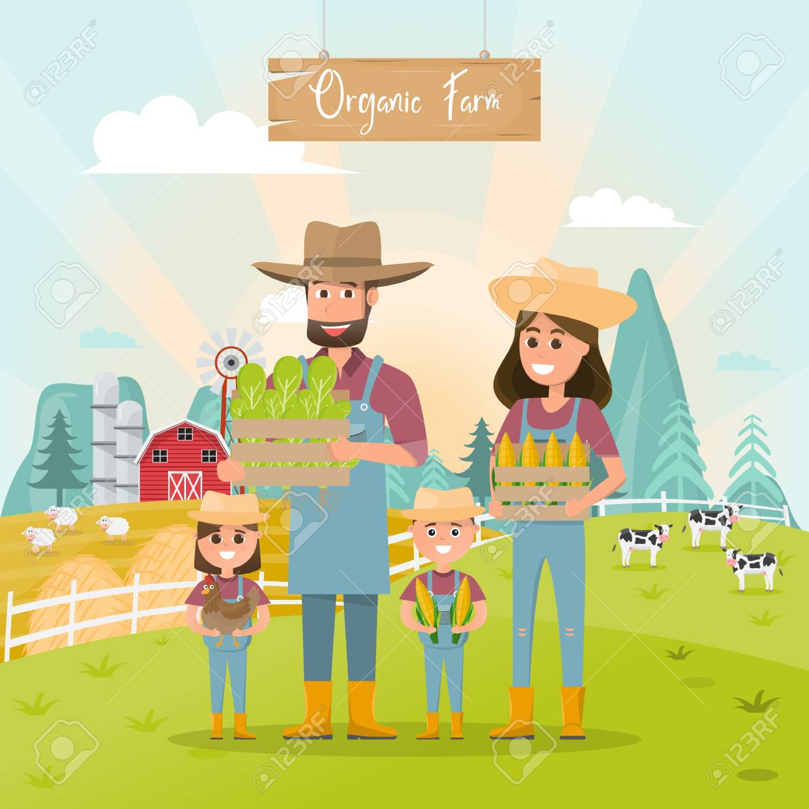
بيلار تاجرة كاكاو من جمهورية الدومينيكان

Slide 4
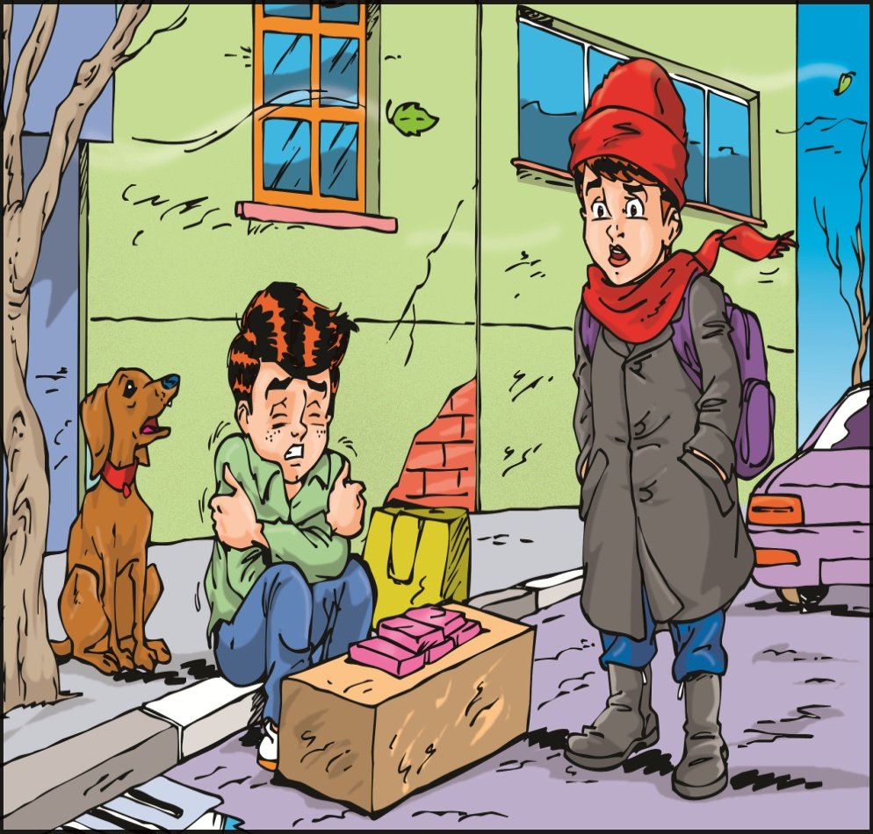
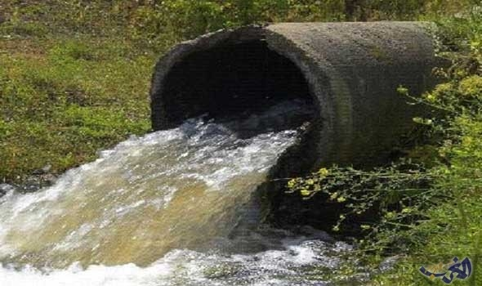
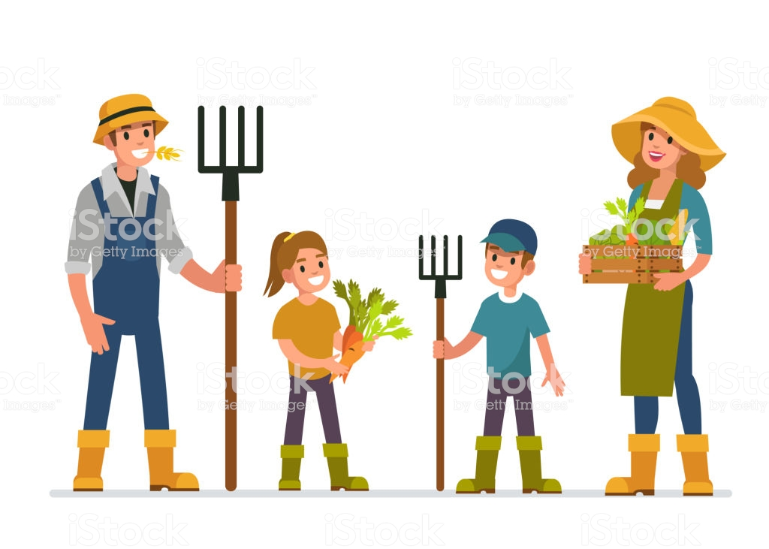
قبل انتشار التجارة العادلة كانت بيلار و عائلتها يعانون من الفقر و نقص في إمدادات المياه للمنزل و عدم قدرتهم على الإلتحاق بالمدرسة

Slide 5
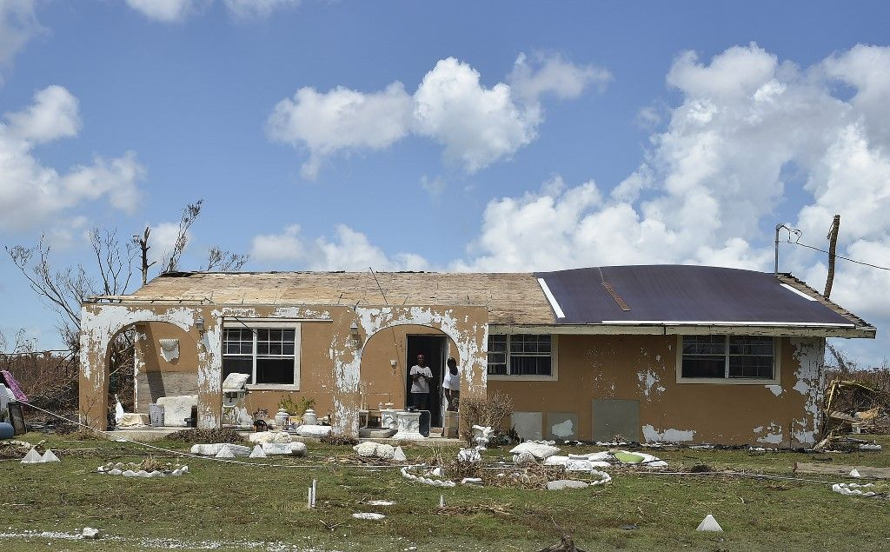
و عندما جاءت العاصفة ، دمرت سقف بيتهم فلم يستطيعوا صيانته لعدم إمتلاكهم للمال

Slide 6
و لكن مع إنتشار التجارة العادلة الذي يأمن لهم المال من منتجات محاصيلهم ، أصبحوا ينعمون بالأمان ، كما استطاعوا الإلتحاق بالمدرسة و أيضًا توفرت لديهم إمدادات المياه للمنزل
الأمان و توفر المياه
توفر المال و التعليم

Slide 7
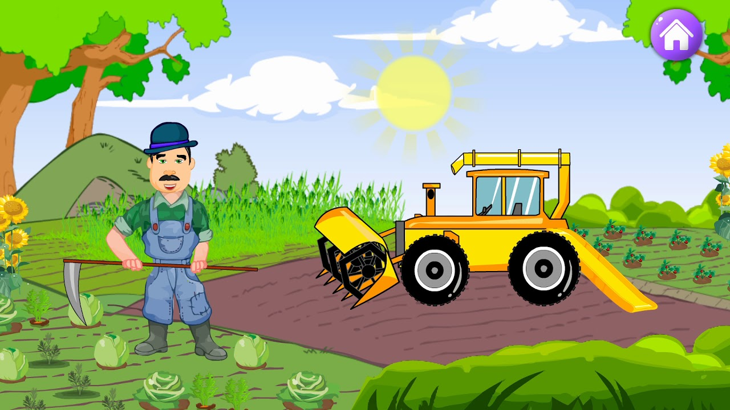
و استطاعوا شراء آلات زراعية لمزرعتهم مما زاد من إنتاجهم للمحاصيل الزراعية في مزرعتهم

Slide 8
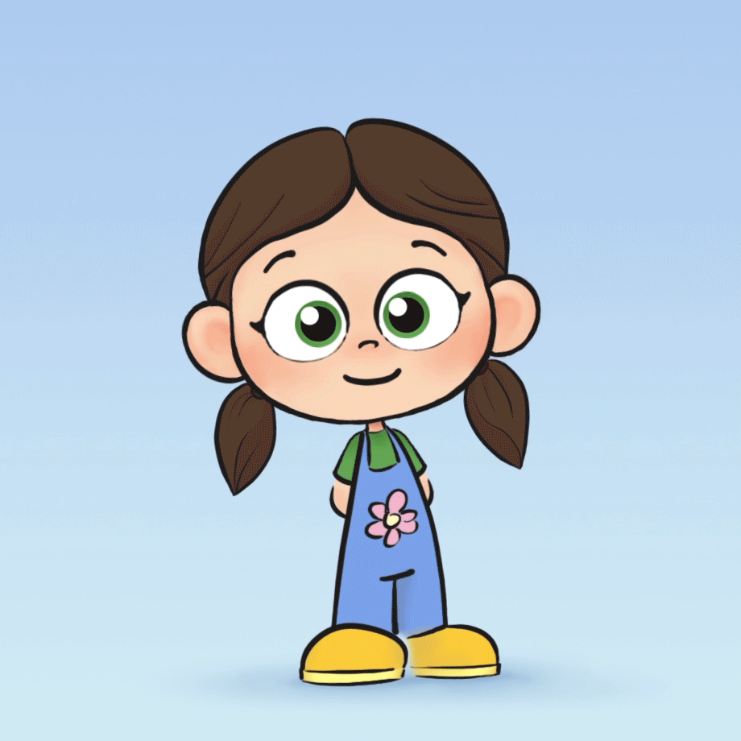
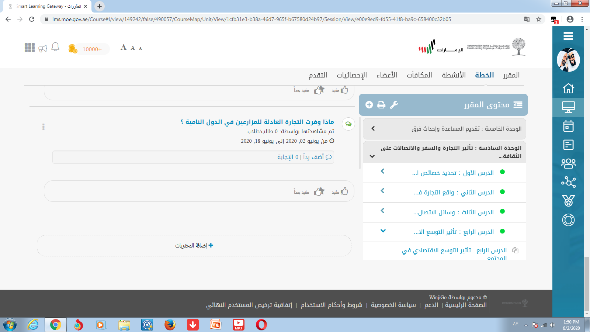
مناقشة ( البوابة الذكية )

Slide 9
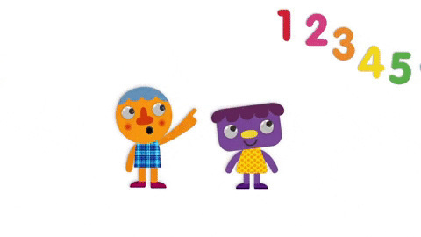
إختر رقم ( 1 – 2 – 3 – 4 – 5 )
( أكتب في الدردشة )
5
4
3
2
1
برنامج الأسئلة

Slide 10
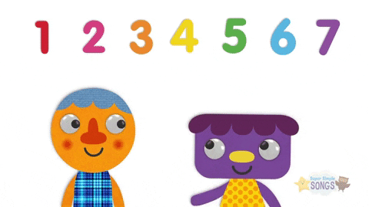
هل التجارة العادلة جيدة للمزارعين ؟
ربحت وسام المشارك
في أي قارة تقع جمهورية الدومينيكان ؟
ربحت وسام المشارك
أين تزرع أشجار الكاكاو ؟
5
4
3
2
1
برنامج الأسئلة

Slide 11
أي صورة مختلفة عن باقي الصور ( 1 – 2 – 3 – 4 ) ؟
( أجب في الدردشة )
3
1
4
2

Slide 12
هل لديك معلومات عن شجرة البن
( القهوة ) ؟ ( استعن بالشبكة العنكبوتية ) للتعرف على معلومات جديدة

Slide 13
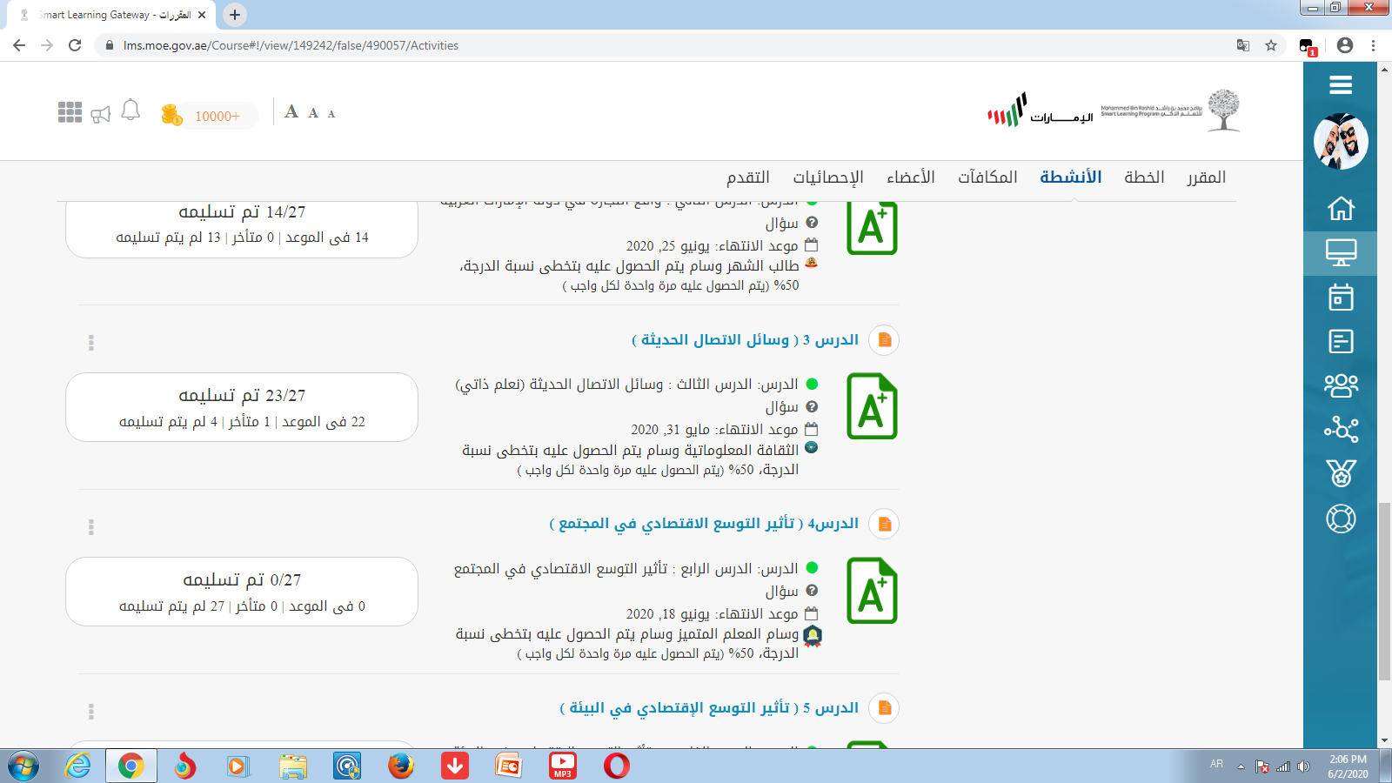
التقييم الفردي
الدخول على البوابة الذكية مادة التربية الأخلاقية الأنشطة الدرس 4 ( تأثير التوسع الاقتصادي في المجتمع )

Slide 14
مكافأة للطلاب المتفاعلين
أوسمة على البوابة الذكية

Slide 15
إعداد الدرس
المعلمة فاطمة أهلي

Slide 16
تم الإنتهاء من منهج التربية الأخلاقية

Slide 20
جيدة
توفر احتياجات المزارعين

Slide 21
شراء
أسواق
وضعه في أكياس
المصنع
زراعة و حصاد

Slide 22
التجارة العادلة
صنع الكاكاو
زراعة الكاكاو
أهمية التجارة العادلة للمزارع
طريقة استخراج الكاكاو
متى طبقت

